Slide 1
Lundi 25 mai

Slide 2
Mathématiques
CE2

Slide 3
Calcul réfléchi

Slide 4

LES MULTIPLES
Un nombre est multiple d’un autre s’il est dans la table étendue de ce nombre.
20 est multiple ....
108 est multiple ....
de 4 et de 5 car 20 = 4 × 5
de 9 et de 12 car 108 = 9 × 12
de 2 et de 10 car 20 = 2 × 10
12 × 9 = 108
10 × 9 = 90
2 × 9 = 18
90 + 18 = 108
de 1 et de 20 car 20 = 1 × 20
20 est multiple
de 1, de 2, de 4, de 5, de 10 et de 20.

Slide 5

Trouve 2 décompositions multiplicatives des nombres suivants :
12
12 = 2 × 6
12 = 4 × 3
15
32

Slide 6
Trouve 2 décompositions multiplicatives des nombres suivants :
54
100

Slide 7
Multiple ou non ?
Parmi ces nombres, repère ceux qui sont
multiples de 6.
24
47
26
54
38
60

Slide 8
Multiple ou non ?
Parmi ces nombres, repère ceux qui sont
multiples de 3.
33
17
23
39
29
15
18
30

Slide 9

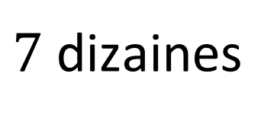
Entraîne-toi à présent !
60 x 8
9 x 400
120 x 3
À l’aide de
la numération !
LES MULTIPLES DE 10
$7$dizaines
$$7×10=70$$

Slide 10
Problèmes

Slide 11
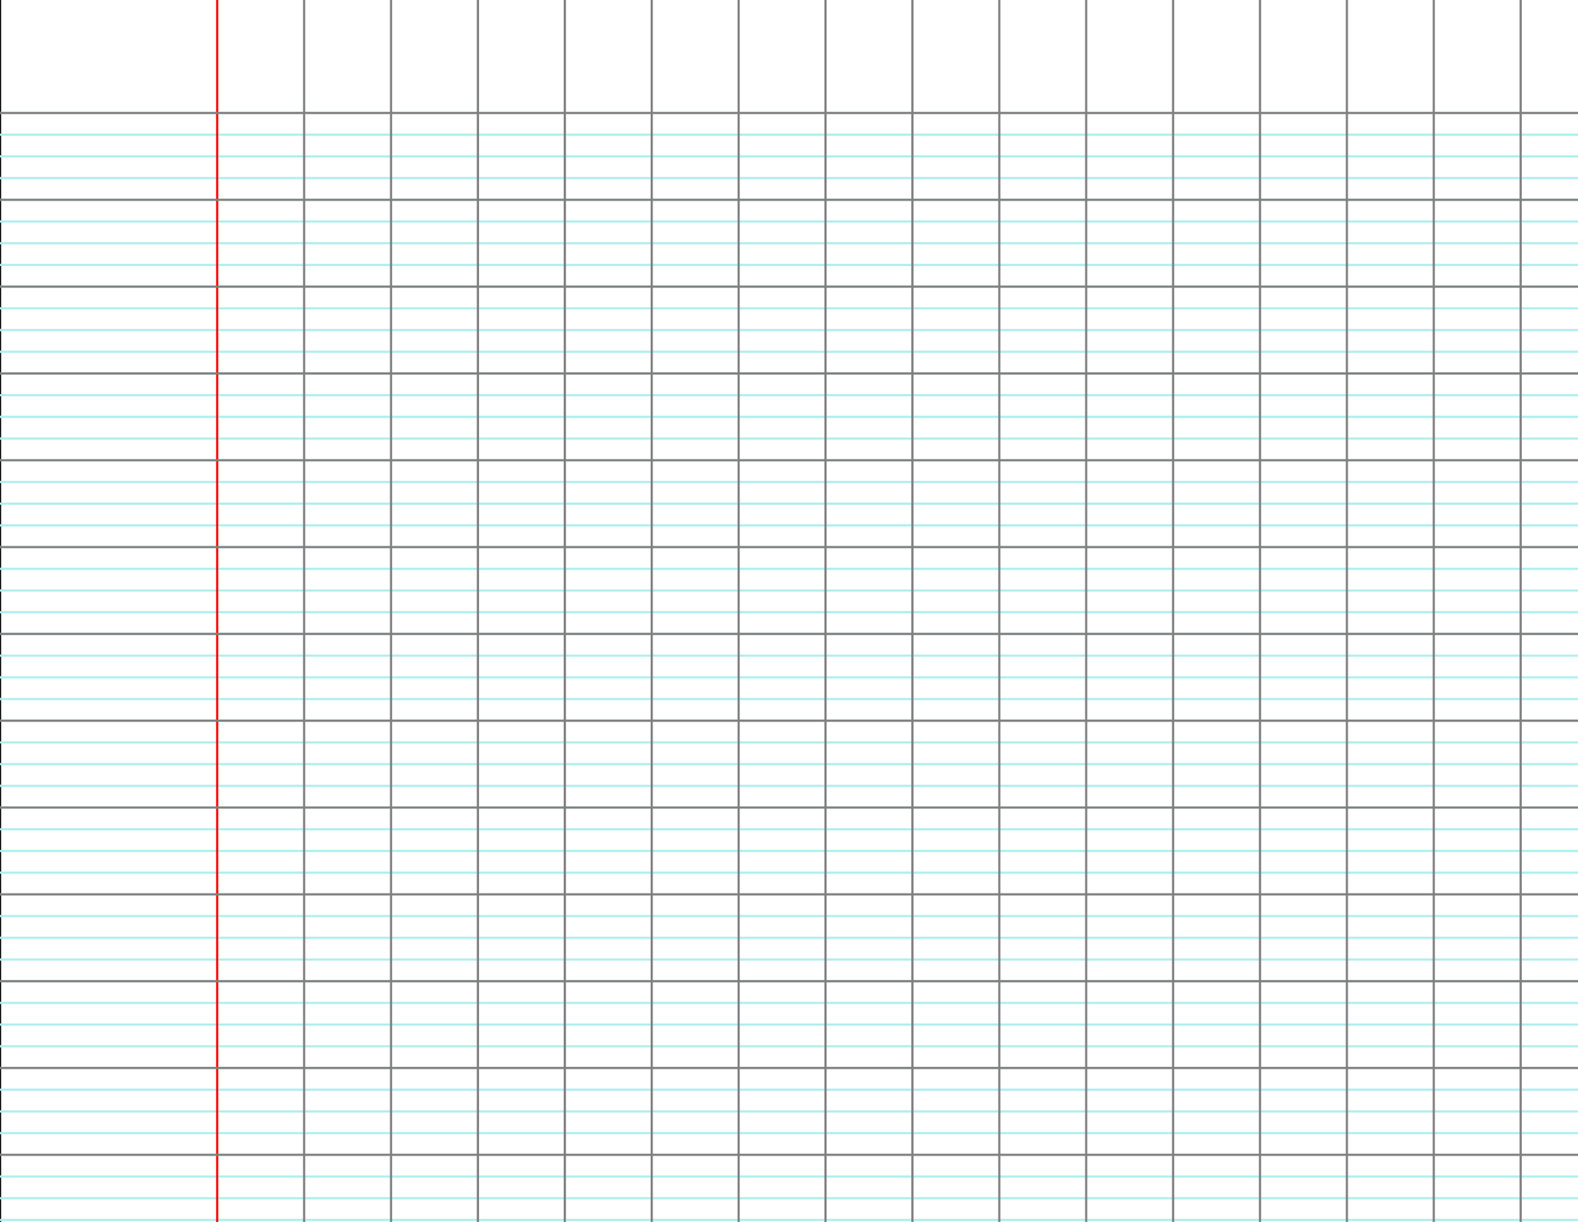
Correction du problème de la séance précédente
Combien y a-t-il d’œufs en tout dans 60 boîtes de 6 œufs et 9 boîtes de 12 œufs ?
(6 x 60) + (12 x 9) = 360 + 108 = 468
Il y a en tout 468 oeufs.

Slide 12
Problème n°1
Dans sa caisse, une commerçante a 3 billets de 100 €,
7 billets de 50 €, 4 billets de 20 € et 27 billets de 10 €.
Combien y a-t-il d’argent dans la caisse de cette commerçante ?

Slide 13
Problème n°1
Dans sa caisse, une commerçante a 3 billets de 100 €,
7 billets de 50 €, 4 billets de 20 € et 27 billets de 10 €.
Combien y a-t-il d’argent dans la caisse de cette commerçante ?
(3 × 100 €) + (7 × 50 €) + (4 × 20 €) + (27 × 10 €) = 1000 €
Il y a 1000 € dans la caisse.
Notes:
rajouter les euros

Slide 14
Problème n°2
Dans sa caisse, une commerçante a 6 billets de 100 €, 29 billets de
10 € et 34 pièces de 1€.
Combien y a-t-il d’argent dans la caisse de cette commerçante ?
Il y a 924 € dans la caisse.

